Slide 1
Standortprofil Straelen
Zahlen, Daten & Fakten

Slide 2
Inhaltsverzeichnis
Die Grüne Couch
Die Eckdaten
Verkehrsanbindung
Bevölkerungsentwicklung
Sozialversicherungspflichtig Beschäftigte
Arbeitsplatzdichte
Entwicklung der verfügbaren Einkommen
Arbeitslosenquote im Agenturbezirk Geldern
Pendlersaldo
Gewerbesteuerhebesätze
Grundsteuerhebesätze
Steuereinnahmekraft
Kaufkraftindex
Einzelhandelszentralität
Große Wirtschaftskraft
Wichtige Gewerbegebiete
Wichtig für Straelen: Gartenbau und Agrobusiness
Kommunalranking 2020
Stadt der kurzen Wege
Straelen hat viel zu bieten…

Slide 3
Die Grüne Couch
Einleitung
Straelens Wahrzeichen - die überdimensionale, grasbewachsene Couch - ist Markenzeichen und Erkennungsmerkmal der Stadt.
Das hat seinen Grund: Der Wirtschaftsstandort ist geprägt durch die Branchen Agrobusiness, Nahrungsmittel- und Frischeproduktion, Gartenbau sowie Blumen- und Gemüsevermarktung. International agierende Unternehmen wie bofrost*, Bonduelle, Carl Kühne KG, Landgard oder Veiling Rhein-Maas haben hier, in Grenzlage zu den Niederlanden, ihren Standort.

Slide 4
Die Eckdaten zur Stadt
Eckdaten
Nordrhein-Westfalen
Regierungsbezirk Düsseldorf
Südlicher Teil des Kreises Kleve
Grenzt an die Städte Geldern und Nettetal, die Gemeinden Wachtendonk und Kerken sowie die niederländische Stadt Venlo
74km² groß
Einwohnerzahl: 17.192 (2022)

Slide 5
Verkehrsanbindung
Verkehr
Verkehrsanbindung:
A40 (5 km), A61 (13 km), B58, B221
Bahnstationen:
Venlo (10 km), Geldern (10 km)
Flughäfen:
Düsseldorf International (50 km), Airport Weeze (25 km),
Eindhoven (80 km), Amsterdam (200 km)
Wasserstraßen-Anlegestellen:
Binnenhafen Duisburg (45 km), Venlo (20 km),
Seehäfen Rotterdam und Amsterdam (200 km)

Slide 6
Bevölkerungsentwicklung
Bürger
Wachstum in 10 Jahren: 11,07 %
Quelle: Wirtschaftsförderung Kreis Kleve GmbH

Slide 7
Sozialversicherungspflichtig Beschäftigte
Arbeit
Quelle: Wirtschaftsförderung Kreis Kleve GmbH

Slide 8
Arbeitsplatzdichte
Arbeit
Quelle: Wirtschaftsförderung Kreis Kleve GmbH

Slide 9
Entwicklung der verfügbaren Einkommen
Einkommen
Quelle: MODULDREI NRW Standortvergleich-Straelen

Slide 10
Arbeitslosenquote im Agenturbezirk Geldern
Arbeit
Gebiet | Mai 2023 |  | Vorjahresmonat Mai 2022
 | absolut | Quote gesamt | absolut | Quote gesamt
Geldern | 2.112 | 4,1 % | 1.721 | 3,3 %
Kreis Kleve | 9.202 | 5,5 % | 7.552 | 4,5 %
NRW | 699.804 | 7,1 % | 637.183 | 6,4 %
Bund | 2.543.743 | 5,5 % | 2.259.677 | 4,9 %
Quelle: Wirtschaftsförderung Kreis Kleve GmbH

Slide 11
Pendlersaldo (30.06.2022)
Pendeln
Gebiet | Beschäftigte aus dem Wohnort | Beschäftigte am Arbeitsort | Einpendler | Auspendler | Pendler Saldo
Geldern | 14.043 | 14.777 | 8.798 | 8.126 | 672
Kevelaer | 11.424 | 8.712 | 4.567 | 7.293 | -2.726
Straelen | 7.463 | 9.130 | 5.588 | 3.940 | 1.648
Quelle: Wirtschaftsförderung Kreis Kleve GmbH

Slide 12
Gewerbesteuerhebesätze
Steuern
Quelle: MODULDREI NRW Standortvergleich-Straelen

Slide 13
Grundsteuerhebesätze
Steuern
Quelle: MODULDREI NRW Standortvergleich-Straelen

Slide 14
Steuereinnahmekraft
Steuern
Quelle: MODULDREI NRW Standortvergleich-Straelen

Slide 15
Kaufkraftindex
Kaufkraft
verfügbares Einkommen der privaten Haushalte je Einwohner
in Relation zu NRW (NRW Ø = 100)
Quelle: MODULDREI NRW Standortvergleich-Straelen

Slide 16
Einzelhandelszentralität
Zentralität
Quelle: Wirtschaftsförderung Kreis Kleve GmbH
14

Slide 17
Große Wirtschaftskraft
Wirtschaft
und viele mehr…

Slide 18
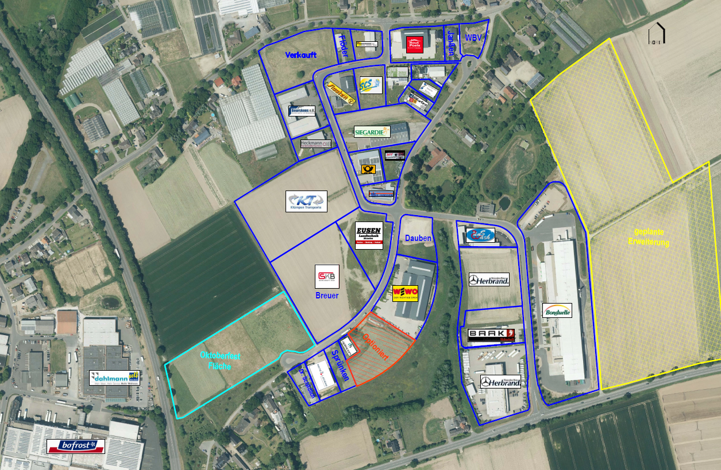
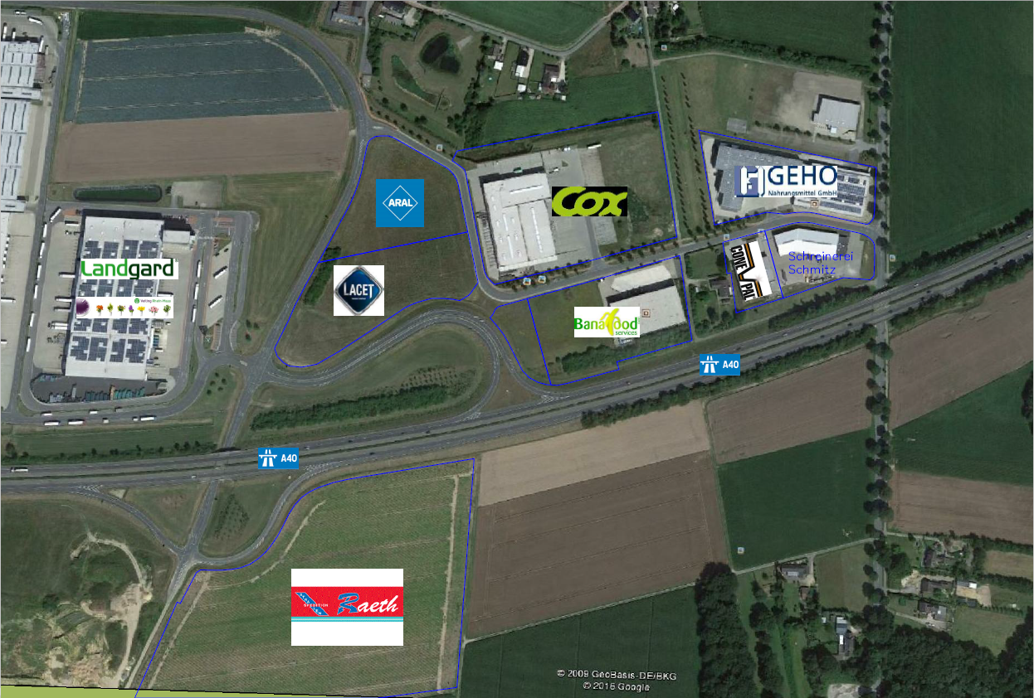
Neuste Gewerbegebiete
Wirtschaft
Gewerbegebiet Hetzert
Gewerbegebiet Herongen
16

Slide 19
Wichtig für Straelen: Gartenbau und Agrobusiness
Agrobusiness
Straelen liegt zentral im größten zusammenhängenden Gartenbaugebiet Europas
ca. 200 Gartenbaubetriebe in Straelen
12 % der Beschäftigten in Straelen sind in Land- und Forstwirtschaft tätig (zum Vergleich: auf Bundes- und Landesebene nur ca. 1 %)
50 % aller Gewächshausflächen NRWs am Niederrhein
50 % der Anbauflächen von Blumen und Zierpflanzen liegen im Kreis Kleve

Slide 20
Kommunalranking 2020
Ranking
Nordrhein-Westfalen (Niveau Ranking)
Gemeinde | Rang NRW | Rang DE
Monheim am Rhein | 1 | 85
Verl | 2 | 365
Bad Wünnenberg | 3 | 989
Leverkusen | 4 | 1.023
Schloß Holte-Stukenbrock | 5 | 1.233
Attendorn | 6 | 1.259
Langenfeld (Rheinland) | 7 | 1.304
Horstmar | 8 | 1.390
Hövelhof | 9 | 1.575
Straelen | 10 | 1.592
Das Institut der Deutschen Wirtschaft hat im Jahr 2023 im Auftrag der Unternehmervereinigung NRW ein Kommunalranking für alle 396 Kommunen in NRW erstellt. Dazu wurden 17. Indikatoren aus den vier Themenbereichen Wirtschaft, Arbeiten, Wohnen und Lebensqualität erhoben und im Rahmen eines Niveau Rankings zusammengefasst.
Dabei befindet sich Straelen auf Platz 10
Die Rankings wurden zudem deutschlandweit über alle 10.554 Kommunen ermittelt, um die Kommunen in NRW auch mit den besten Kommunen in Deutschland vergleichen zu können.
Hier befindet sich Straelen auf Platz 1.592 .
Quelle: IW CONSULT

Slide 21
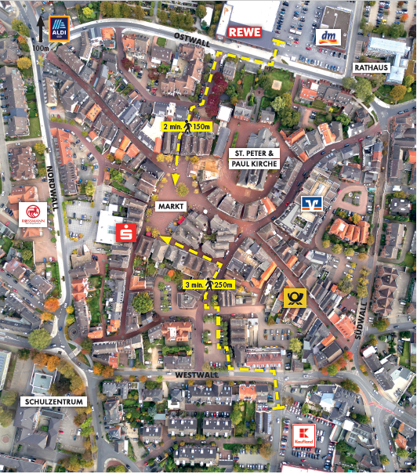
Stadt der kurzen Wege
Kurze Wege
Straelen zeichnet sich durch einen besonders attraktiven Stadtkern aus. Die kurzen Distanzen innerhalb des Stadtkerns sowie zu den einzelnen Stadtteilen laden die Kunden zum Schlendern und Shoppen ein.
Die größte Entfernung eines Wohngebietes in die Innenstadt beträgt gerade mal einen Kilometer.

Slide 22
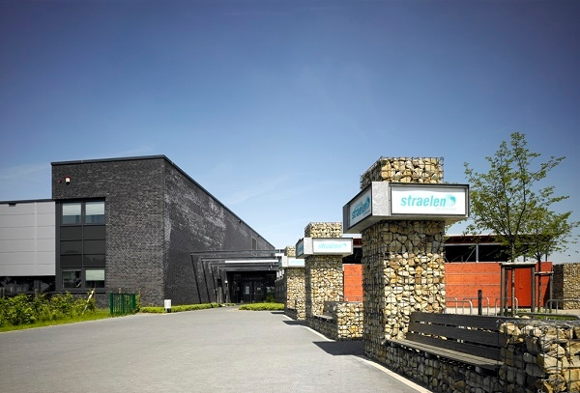
Straelen hat viel zu bieten…
Viel zu bieten
Großes Veranstaltungsangebot
Moderne Sportanlagen und Fitnessbad „Wasserstraelen“
Städtisches Gymnasium und Sekundarschule
Jugendzentrum (Just) mit vielfältigen Angeboten
18
20

Slide 23
Haben Sie noch Fragen oder fehlt Ihnen ein statistischer Wert?
Fragen
Sprechen Sie uns einfach an, wir helfen Ihnen gerne!
Ansprechpartner:
Bons, Uwe
Telefon: 02834 702-210
E-Mail: wfg@straelen.de
Büro: Stadt Straelen, Zimmer 101
Stand: Oktober 2021

